Slide 1

COLÉGIO ESTADUAL CORUMBATAÍ DO SUL – E.F.M.
ORIENTAÇÕES TÉCNICAS PARA ENSINO HÍBRIDO
Corumbataí do Sul/Pr
2021

Slide 2
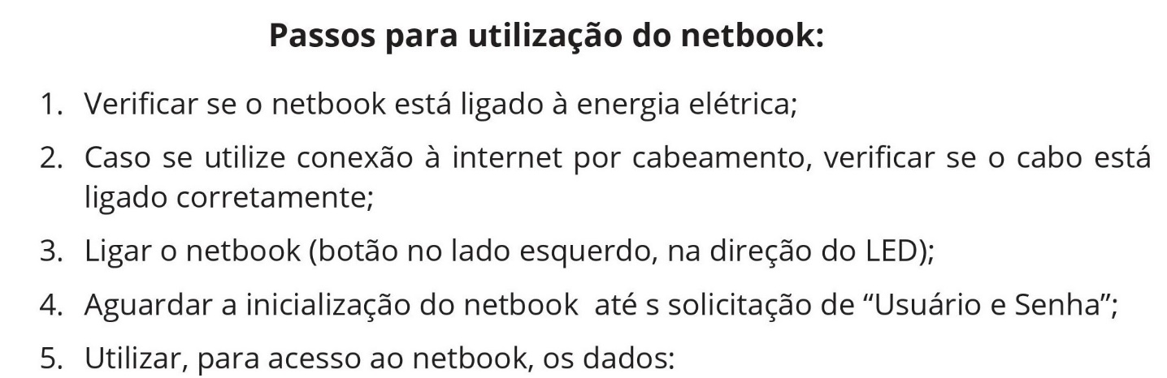
ORIENTAÇÕES TÉCNICAS PARA ENSINO HÍBRIDO
Se você for o professor da PRIMEIRA aula do período
Usuário: Professor
Senha: professor

Slide 3
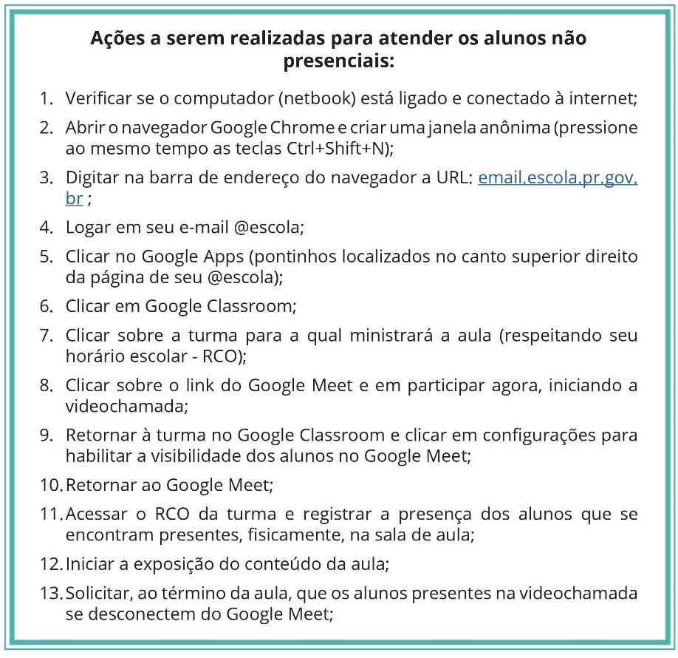
ORIENTAÇÕES TÉCNICAS PARA ENSINO HÍBRIDO
Itens 3, 4, 5, 6 e 11: Deixamos na barra dos favoritos
Quando se cria pela primeira vez o link a visibilidade para os alunos fica ativa! Se for rápido para entrar na sala pode deixar ativo já e ignora o item 9.

Slide 4
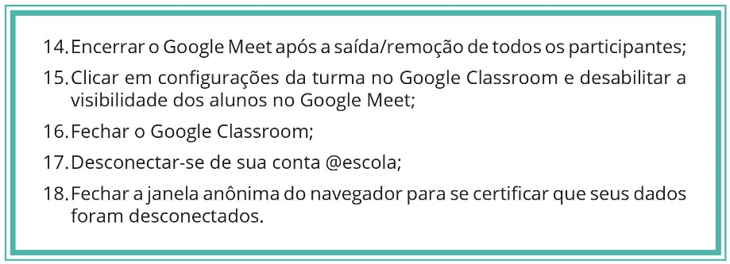
ORIENTAÇÕES TÉCNICAS PARA ENSINO HÍBRIDO
Vale destacar que estas ações deverão ser realizadas em todas as turmas que você ministrar sua aula, de acordo com sua grade horária.

Slide 5
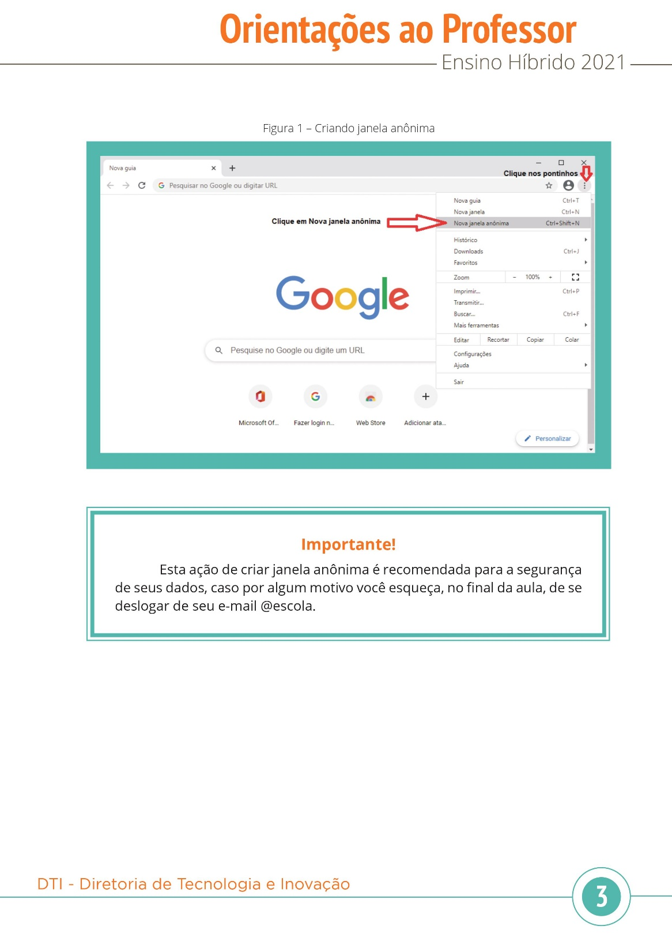
ORIENTAÇÕES TÉCNICAS PARA ENSINO HÍBRIDO

Slide 6
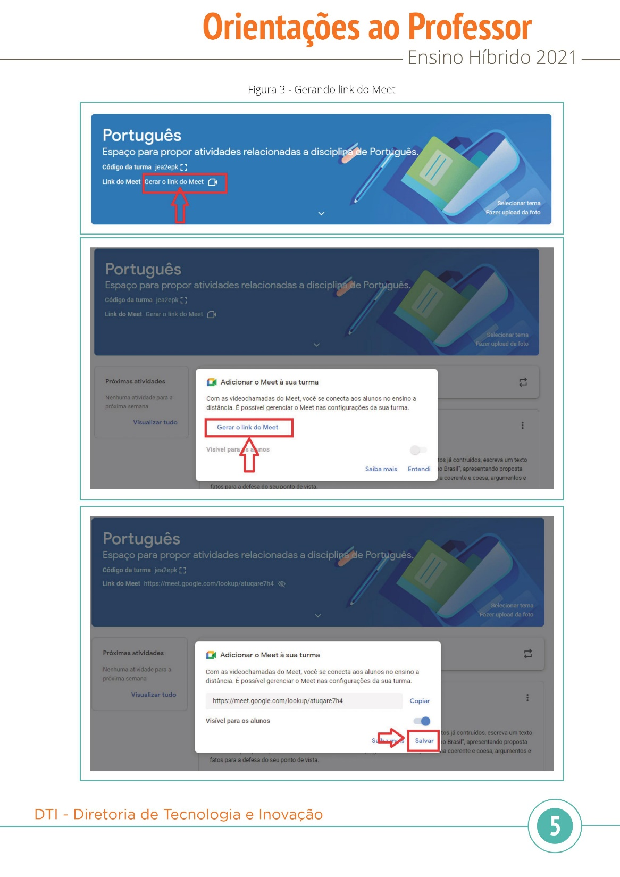
ORIENTAÇÕES TÉCNICAS PARA ENSINO HÍBRIDO
Botão visível para os alunos ficou ativo por ser a primeira vez na geração do link da Meet

Slide 7
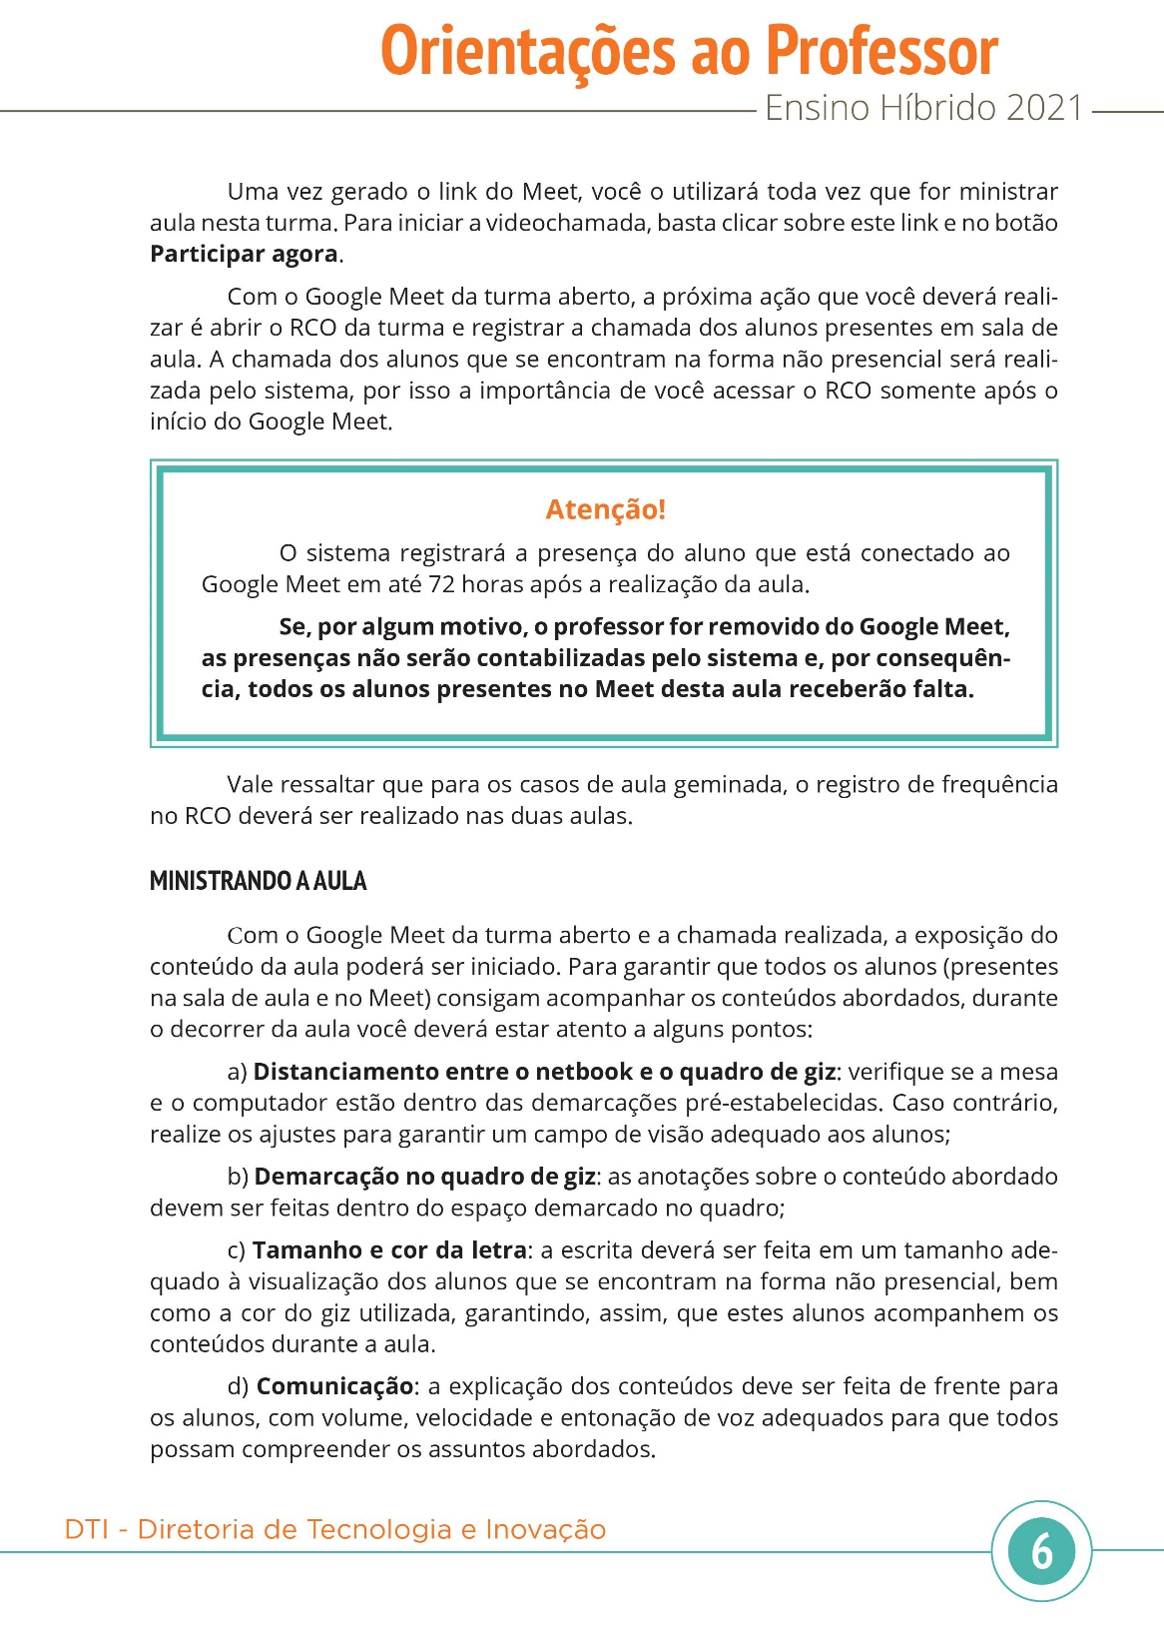
ORIENTAÇÕES TÉCNICAS PARA ENSINO HÍBRIDO

Slide 8
ORIENTAÇÕES TÉCNICAS PARA ENSINO HÍBRIDO
Já deixamos no posicionamento correto, por favor na tirar do local!
Inicialmente todo o quadro estará visível na Meet para os alunos
Para isso orientar aos educandos que deverão assistir a Meet em modo paisagem/horizontal em caso de utilização de celular

Slide 9
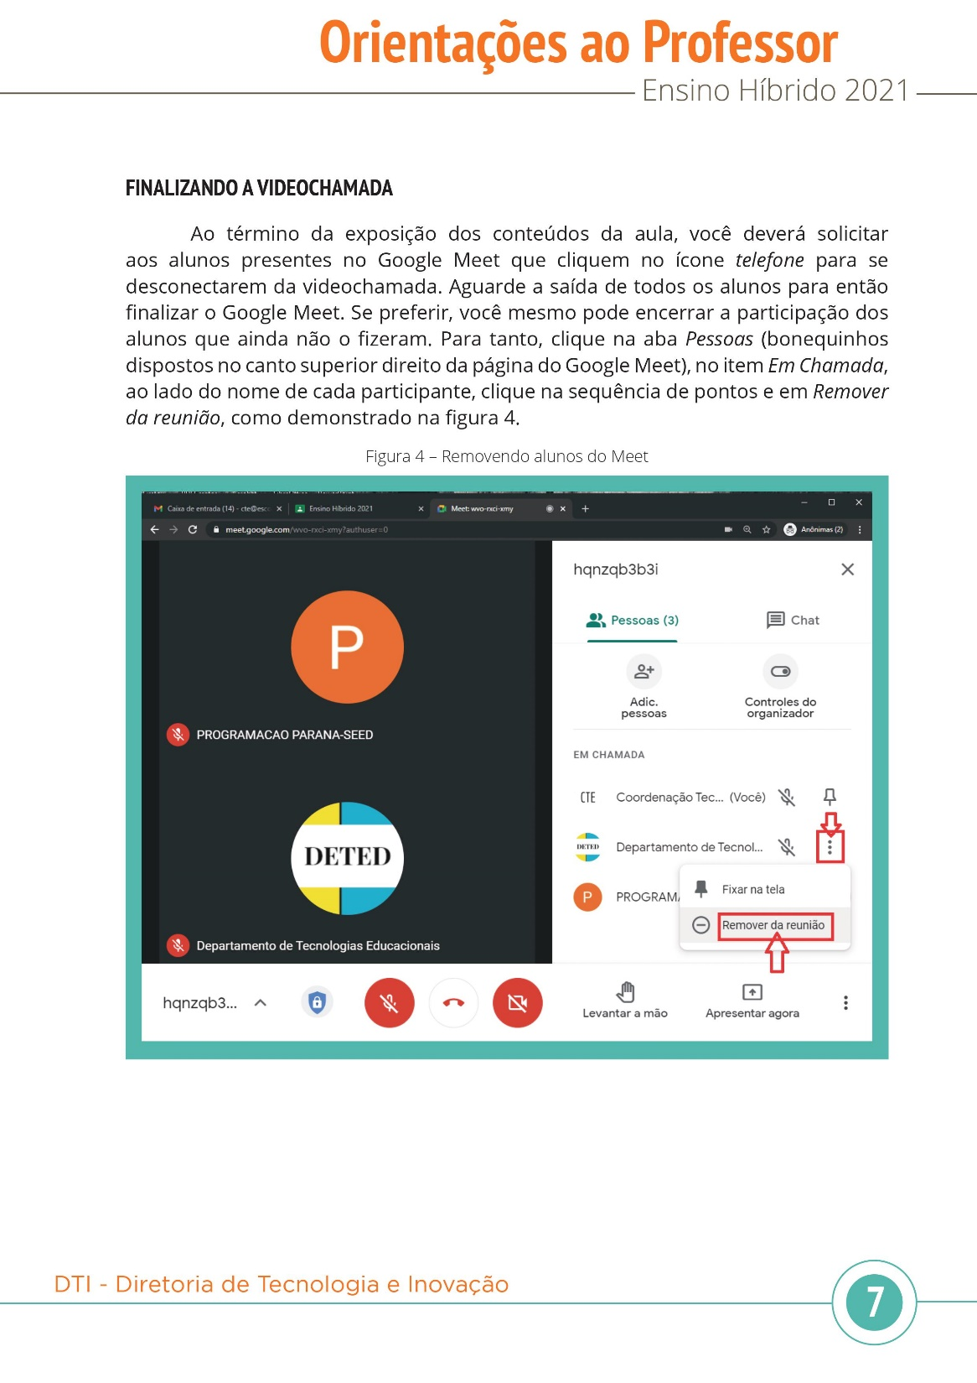
ORIENTAÇÕES TÉCNICAS PARA ENSINO HÍBRIDO

Slide 10
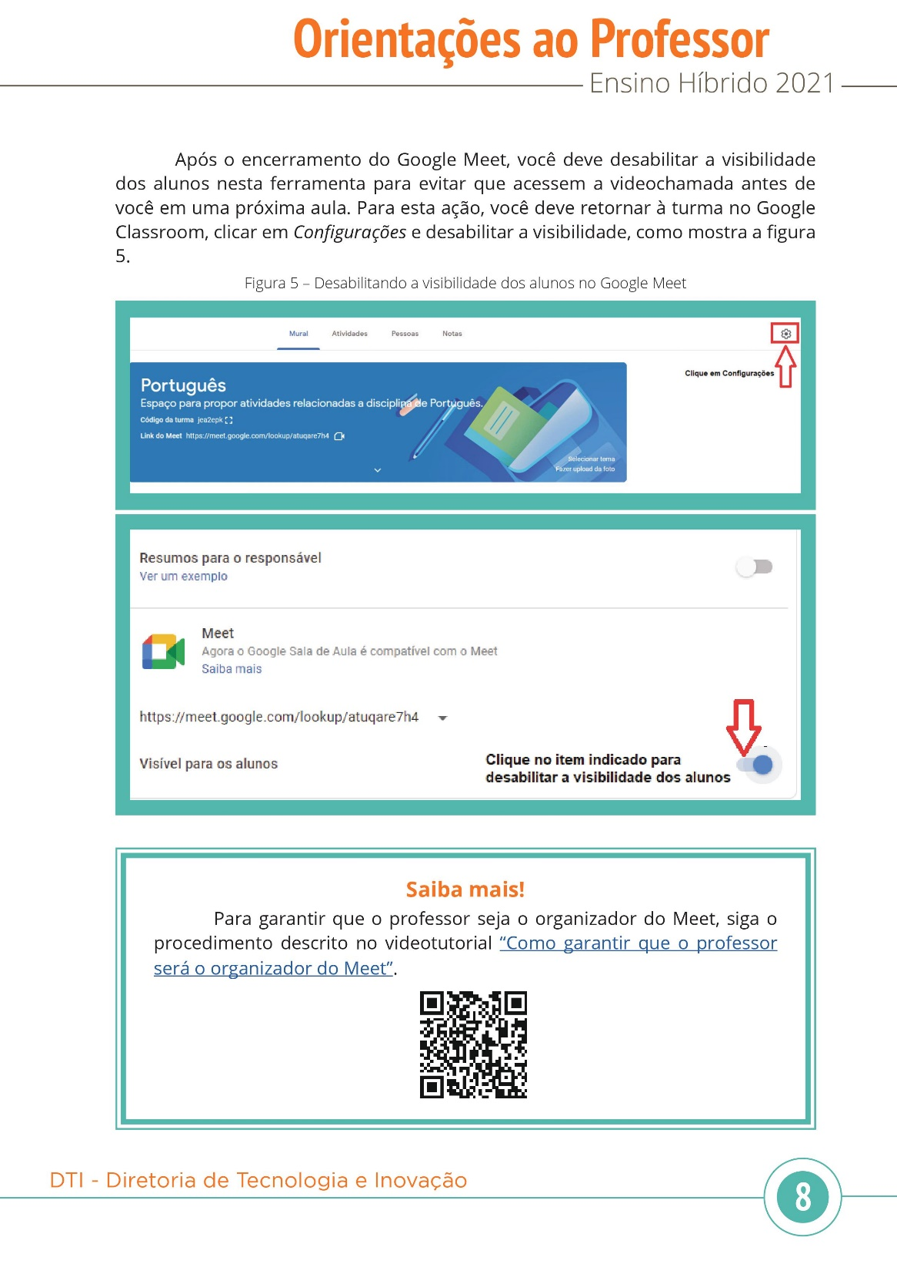
ORIENTAÇÕES TÉCNICAS PARA ENSINO HÍBRIDO

Slide 11
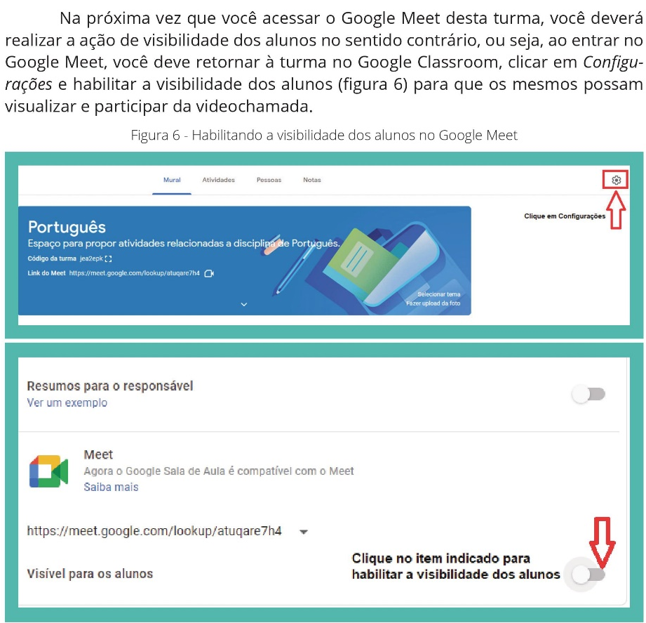
ORIENTAÇÕES TÉCNICAS PARA ENSINO HÍBRIDO
Quando o link já foi gerado pela primeira vez, apenas habilitando a visibilidade para os alunos

Slide 12
ORIENTAÇÕES TÉCNICAS PARA ENSINO HÍBRIDO
Não!
Finalizou sua Meet e tirou a visibilidade do aluno?
Então faça!
Sim
Fez
Feche o navegador!

Slide 13
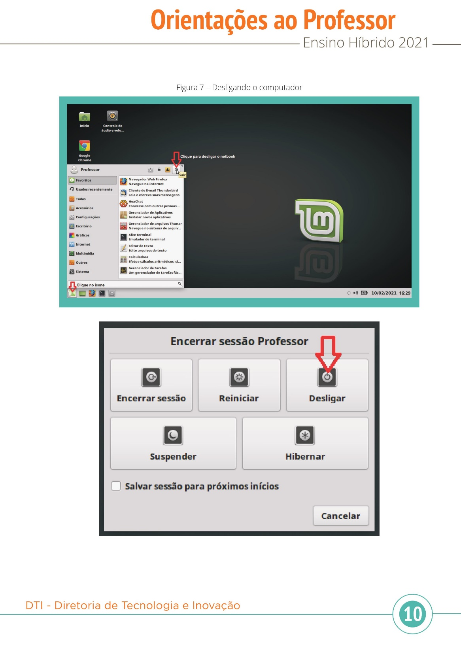
ORIENTAÇÕES TÉCNICAS PARA ENSINO HÍBRIDO
Última aula do turno?
Não!
Sim! Desligue o Netbook
Vamos pra próxima aula!

Slide 14
ORIENTAÇÕES TÉCNICAS PARA ENSINO HÍBRIDO
Dúvidas?
Então vamos ver na prática?

